Slide 1

Plan National de formation 2025/2026
Professionnalisation des acteurs
12 mai 2026
Rénovation de la filière
de la finition du bâtiment

Slide 2





Rénovation de la filière finition du bâtiment
Contexte de la rénovation et enjeux
Gilles Cayol, inspecteur général de l’éducation, du sport et de la recherche
Rénovation : BP Peintre applicateur de revêtements
Ludovic Renouf, inspecteur de l’éducation nationale
Rénovation : CS4 Peintre décorateur créateur d’ambiances
Hervé Dubourg, inspecteur de l’éducation nationale
Michael Vilbenoit, inspecteur de l’éducation nationale
Philippe Moreau, CCCA-BTP
Création : CS4 Façadier itéiste
Stéphane Goy, inspecteur de l’éducation nationale
Michel Goncalves, inspecteur de l’éducation nationale
Corinne Bailly, Fédération Française du Bâtiment
Jean-Louis Licoine, entrepreneur en ITE
Échanges et clôture

Slide 3
Rénovation de la filière finition du bâtiment
Contexte de la rénovation et enjeux
Gilles Cayol, inspecteur général de l’éducation, du sport et de la recherche
Rénovation : BP Peintre applicateur de revêtements
Rénovation : CS4 Peintre décorateur créateur d’ambiances
Création : CS4 Façadier itéiste
Échanges et clôture

Slide 4



Objectifs de la rénovation de la filière de la finition :
Contexte et enjeux
Actualisation nécessaire des référentiels
  26 juillet 2000 pour la Mention Complémentaire Peinture décoration
  13 mai 2016 pour le Brevet Professionnel Peintre Applicateur de Revêtements

Slide 5

Contexte et enjeux
Valorisation des métiers de la finition avec plus de spécialisation (CS)
Renforcer les compétences techniques et esthétiques du peintre décorateur, en mettant l’accent sur la créativité, le conseil client, l’harmonie des couleurs et la maîtrise d’effets décoratifs variés.
Répondre aux besoins de professionnels formés aux nouvelles méthodes, notamment en isolation par voie humide car des bâtiments plus performants impliquent des interventions plus techniques et spécialisées.
Transformation de la MC Peinture décoration en CS4
Création CS4 Façadier itéiste

Slide 6


Contexte et enjeux
Renforcement de l’attractivité et de l’employabilité

Slide 7

Contexte et enjeux
Enquête Besoins en Main-d'œuvre 2026 https://statistiques.francetravail.org/
Chaque année, France Travail adresse un questionnaire aux établissements afin de connaître leurs besoins en recrutement par secteur d’activité et par bassin d’emploi. Sur les 2,2 millions établissements entrant dans le champ de l’enquête, près de 416 000 réponses ont été collectées et exploitées pour la France entière.
Cette enquête est un élément essentiel de connaissance du marché du travail.
Elle permet entre autres :
d’anticiper les difficultés de recrutement ;
d’améliorer l’orientation des demandeurs d’emploi vers des formations ou des métiers en adéquation avec les besoins du marché du travail ;
d’informer les demandeurs d’emploi sur l’évolution de leur marché du travail et les métiers porteurs.

Slide 8
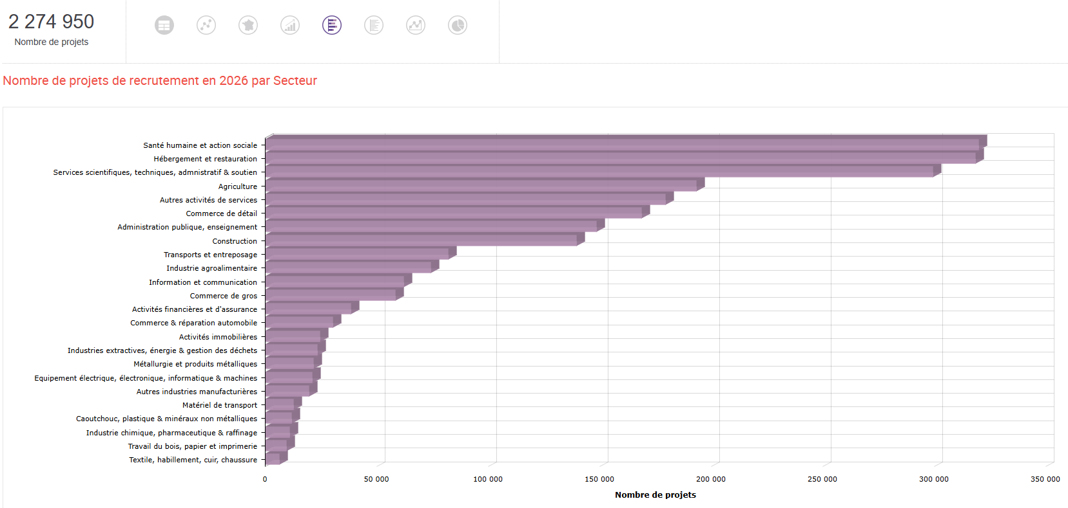
Contexte et enjeux

Slide 9
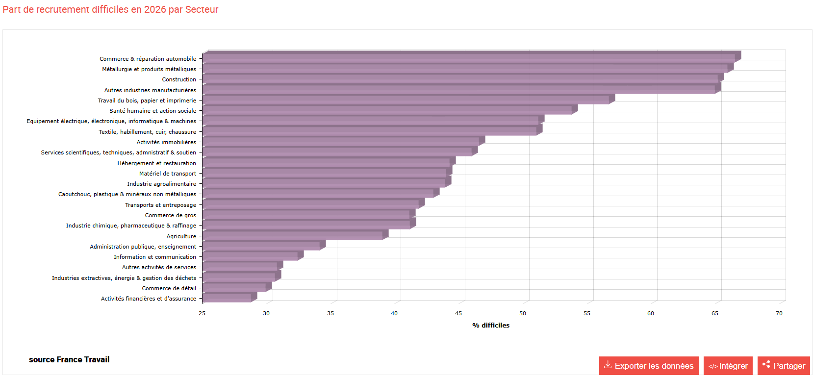
Contexte et enjeux

Slide 10
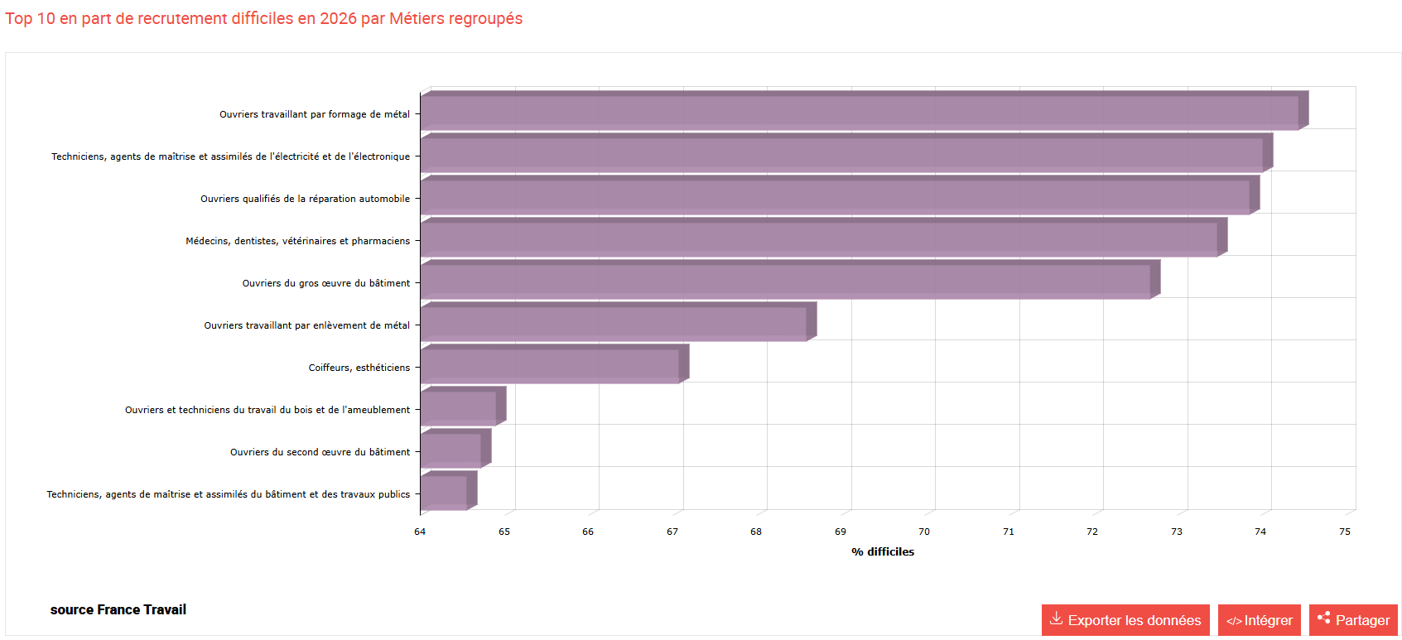
Contexte et enjeux

Slide 11
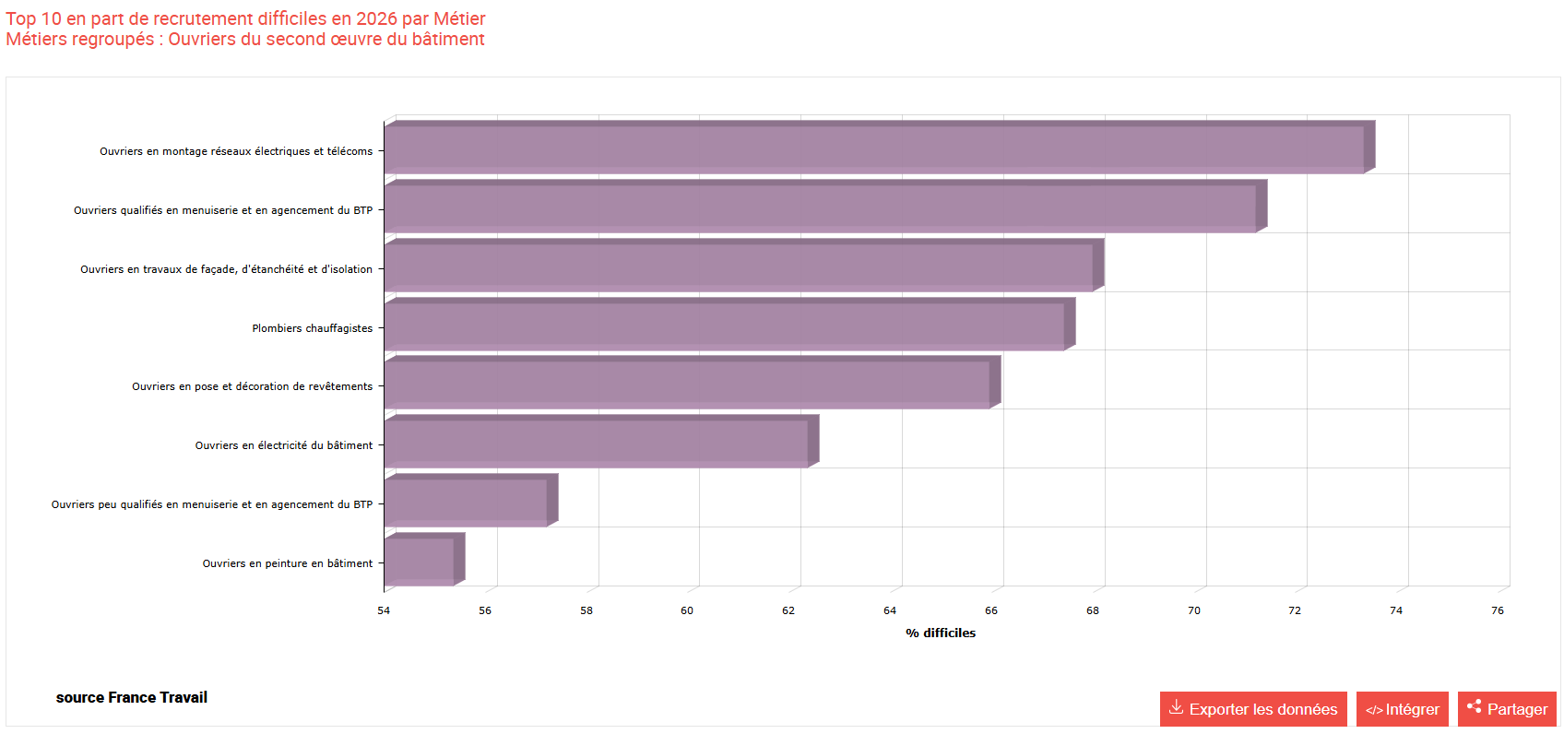
Contexte et enjeux

Slide 12
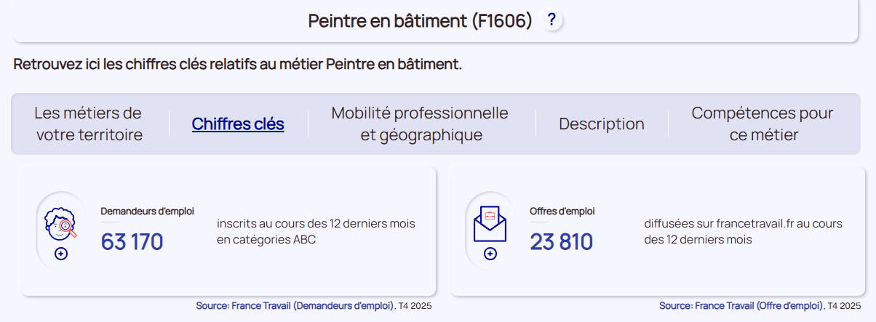
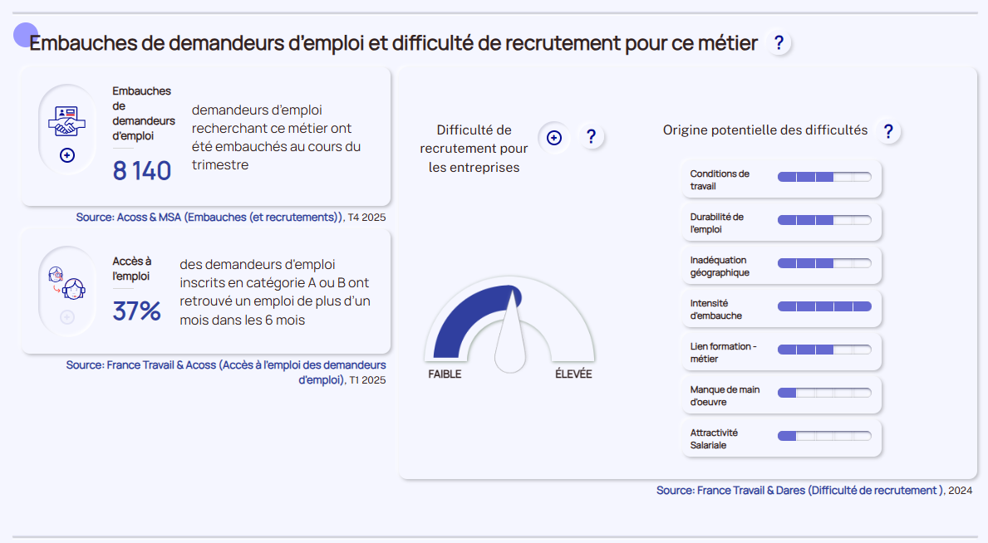
Contexte et enjeux
Des candidatures ne sont pas assez nombreuses.
Des candidatures qui ne correspondant à pas à leurs attentes.
Les employeurs ne parviennent pas toujours à finaliser les recrutements en raison d’un refus de poste du candidat

Slide 13
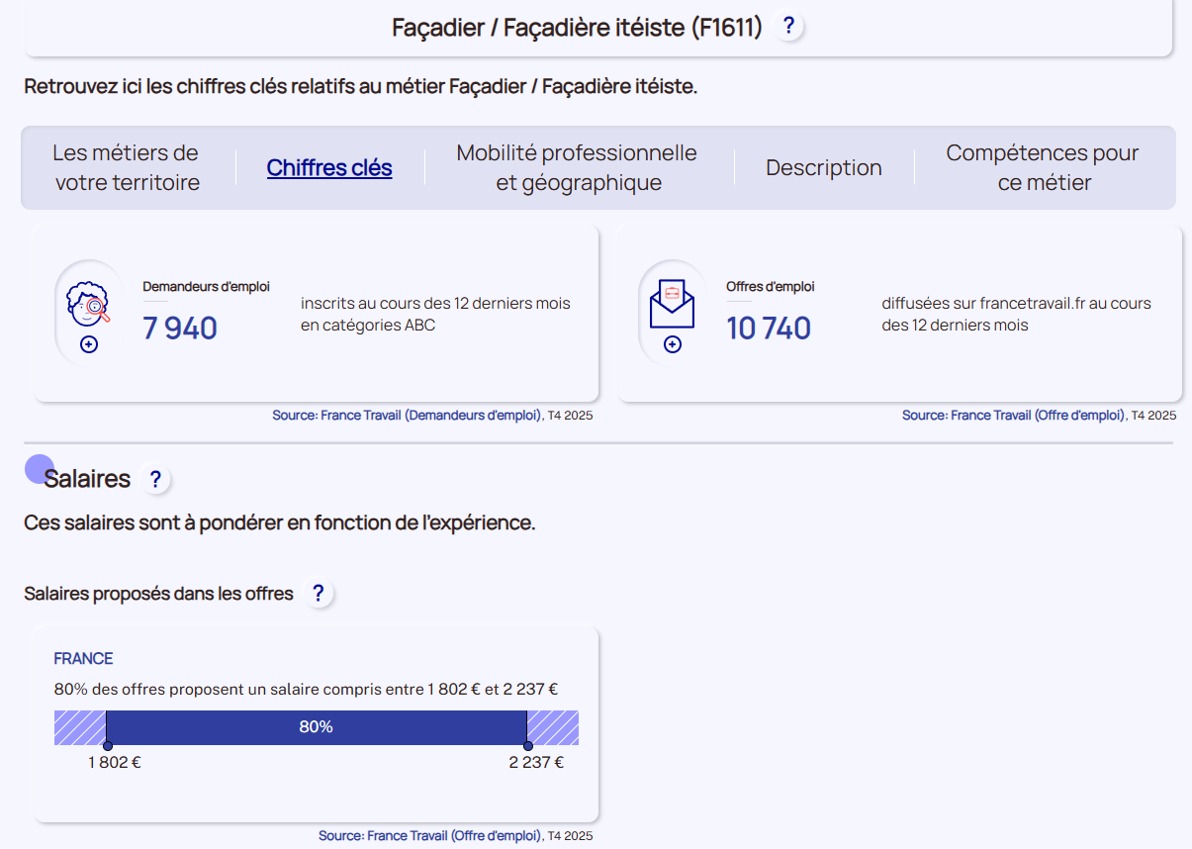
Contexte et enjeux

Slide 14
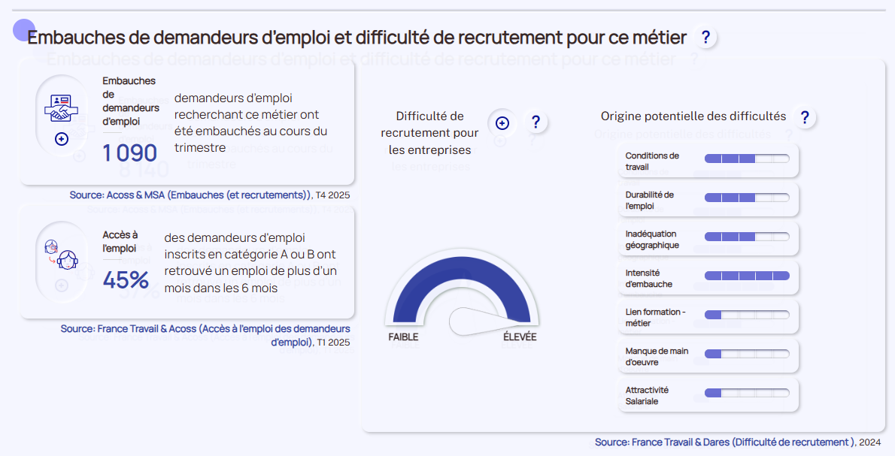
Contexte et enjeux

Slide 15
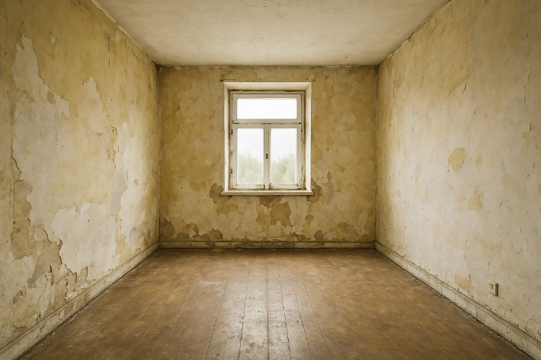

Contexte et enjeux
État des lieux
Brevet Professionnel
Peintre applicateur de revêtements
Image générée par IA

Slide 16
Contexte et enjeux
Les effectifs en BP PAR
Source : DEPP

Slide 17
Contexte et enjeux
Les effectifs en BP PAR
Source : DEPP

Slide 18
Contexte et enjeux
Après le BP PAR
Source : Orion / Inserjeunes

Slide 19
Contexte et enjeux
Comparatif des BP
Source : Inserjeunes

Slide 20
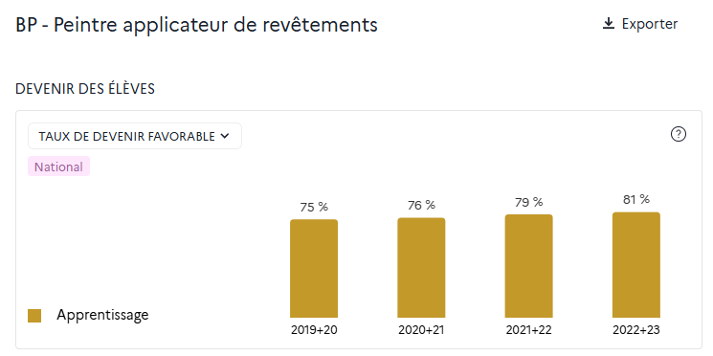
Contexte et enjeux
Après le BP PAR
Source : Orion / Inserjeunes

Slide 21
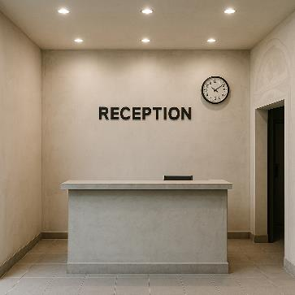
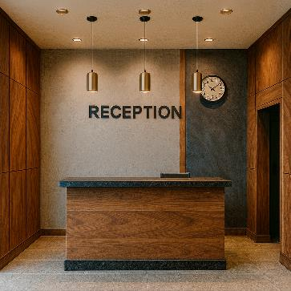
Contexte et enjeux
État des lieux
Certificat de spécialisation
Peinture décoration
Image générée par IA

Slide 22
Contexte et enjeux
Les effectifs en CS4 Peinture décoration
Source : DEPP

Slide 23
Contexte et enjeux
Les effectifs en CS4 Peinture décoration
Source : DEPP

Slide 24
Contexte et enjeux
Après le CS4 Peinture décoration
Source : Orion / Inserjeunes

Slide 25
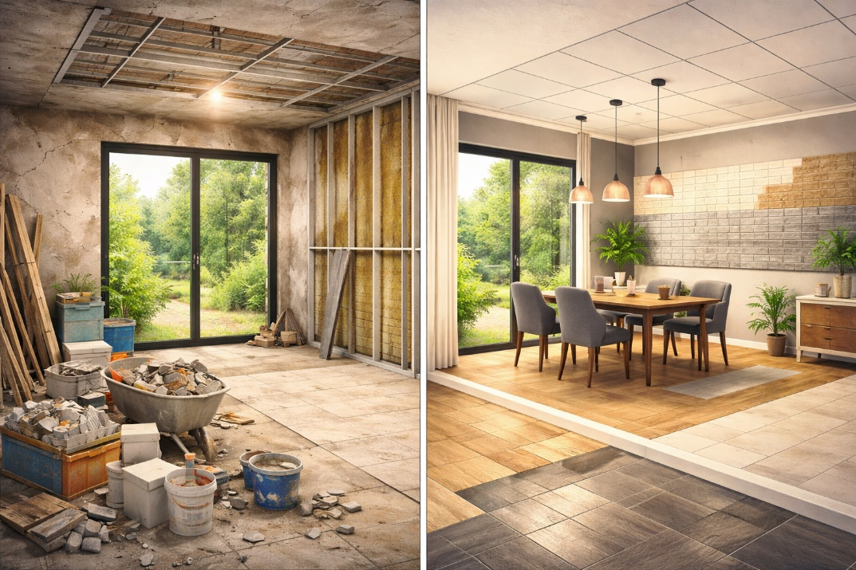
Contexte et enjeux
État des lieux
Bac Pro AFB
Aménagement, finition du bâtiment
Image générée par IA

Slide 26
Contexte et enjeux
Après le Bac Pro AFB
Source : Orion / Inserjeunes

Slide 27
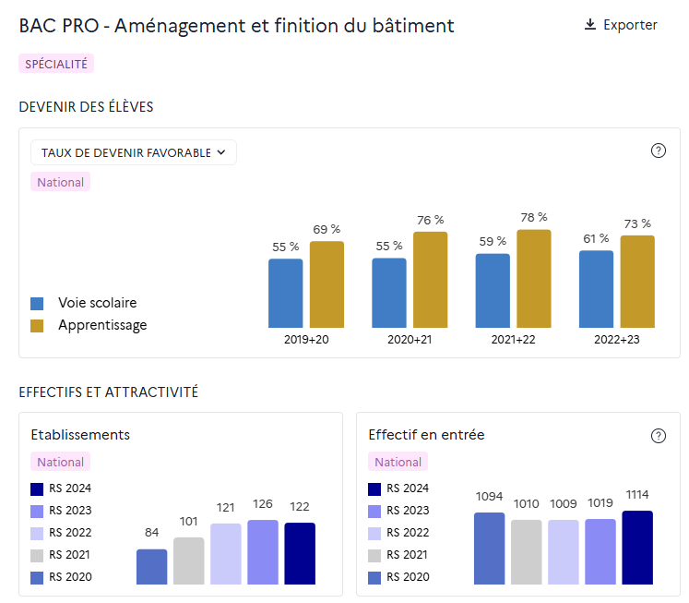
Contexte et enjeux
Après le Bac Pro AFB
Source : Orion / Inserjeunes

Slide 28

Contexte et enjeux
Réponse aux enjeux énergétiques et écologiques
Réduction des polluants
Choix de matériaux durables et biosourcés
Gestion des déchets
Performance énergétique et isolation
Conformité réglementaire et labels

Slide 29

Contexte et enjeux
Adaptation aux évolutions numériques
Optimisation des chantiers grâce aux outils numériques
Modélisation 3D et réalité augmentée
Traçabilité et qualité des matériaux
Maintenance prédictive et durabilité

Slide 30

Contexte et enjeux
Structuration cohérente de l’offre de formation
BTS FABCR
ERA, MEC, BATIMENT, CCST
BP PAR
CS Peinture décoration
Bac Pro AFB
Niveau 4
Niveau 5
30

Slide 31
La filière après rénovation :
Contexte et enjeux
RS2026
RS2026
BP PAR
CS4 Peintre Décorateur créateur d’ambiances
RS2028
Bac Pro AFB
RS2026
BTS FABCR
ERA, MEC, BATIMENT, CCST
CS4 Façadier Itéiste
Bac Pro ORGO
Bac Pro IPB
BP Maçon
BP Etanchéité du bâtiment
Niveau 4
Niveau 5

Slide 32
Rénovation de la filière finition du bâtiment
Contexte de la rénovation et enjeux
Rénovation : BP Peintre applicateur de revêtements
Ludovic Renouf, inspecteur de l’éducation nationale
Rénovation : CS4 Peintre décorateur créateur d’ambiances
Création : CS4 Façadier itéiste
Échanges et clôture

Slide 33
Brevet Professionnel
Peintre Applicateur de Revêtements
CONTEXTE DU DOMAINE D’ACTIVITÉ DU PEINTRE APPLICATEUR DE REVÊTEMENTS
Le peintre applicateur de revêtements est un professionnel qualifié du métier de peintre en bâtiment.
Il intervient essentiellement dans le cadre de travaux de rénovation, de réhabilitation (intérieur & extérieur) et de travaux neufs, sur des bâtiments des secteurs résidentiel (habitat individuel et collectif), tertiaire, de services et de loisirs, industriels, agricoles ou encore commerciaux.
Il exerce majoritairement sur chantier, à l’intérieur et à l’extérieur des bâtiments, mais également en atelier.
Il contribue au confort de l’usager et à l’amélioration de l’habitat individuel, collectif, et de locaux professionnels.
Il exerce des activités à caractère esthétique, technique et organisationnel pour lesquelles il est en capacité de conseiller le client et dans ce cadre, il se déplace sur site.

Slide 34
Brevet Professionnel
Peintre Applicateur de Revêtements
CONTEXTE DU DOMAINE D’ACTIVITÉ DU PEINTRE APPLICATEUR DE REVÊTEMENTS
Le peintre applicateur de revêtements est un professionnel qualifié du métier de peintre en bâtiment.
Il participe à la protection, à l’embellissement des bâtiments et contribue au respect des exigences environnementales.
Il exerce son activité dans le respect des règles de l’art, relatives à la mise en œuvre des matériaux, en garantissant la santé, la sécurité des intervenants, la qualité de vie au travail et le respect de l’environnement.
Il met en œuvre des peintures, des revêtements, des produits à effets décoratifs, à l’intérieur des bâtiments souvent en site occupé et à l’extérieur sur façade.
Il est amené à exploiter les documents en usage courant dans le secteur du bâtiment tels que : dossier technique, d’exécution, dossier de ressources documentaires, stylistiques et chromatiques, documents réglementaires ou encore dossiers d’équipements et de machines.

Slide 35

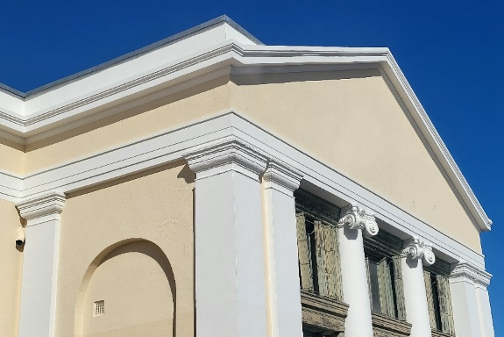
Brevet Professionnel
Peintre Applicateur de Revêtements
ÉVOLUTIONS SOUHAITÉES PAR LES PROFESSIONNELS
Dossier d’opportunité
Référentiel pertinent : le référentiel, en particulier le RAP, reste globalement en phase avec la réalité professionnelle.
Suppression des activités ITE : les activités d’isolation thermique par l’extérieur sont à retirer du champ de formation.
Mise à jour réglementaire : une actualisation des contenus réglementaires est jugée nécessaire.
Renforcement des compétences transversales : un accent doit être mis sur la communication professionnelle (orale, écrite, outils numériques) et l’organisation de chantier.
Élargissement des activités : il est proposé de développer davantage les interventions liées aux sols et aux façades.

Slide 36
Brevet Professionnel
Peintre Applicateur de Revêtements
ÉVOLUTIONS REALISÉES
Modification Structurelle :
2016 : 2026 :
4 Activités 10 Activités
31 Tâches 29 Tâches
27 Compétences 14 Compétences
3 Epreuves et 5 Sous-Epreuves 3 Epreuves et 2 Sous-Epreuves
0 Pôles d’activités professionnelles 5 Pôles d’activités professionnelles
0 Blocs de Compétences 5 Blocs de Compétences
Modification des Contenus Formatifs et Certificatifs :
Suppression de l’Isolation Thermique par l’Extérieur (Création du CS Façadier Itéiste).
Fusion de l’épreuve E.2 - Réalisation de travaux de finition et de la sous-épreuve E.31 - Pose de revêtements de sols (2016).
Création d’une épreuve E.3 - Mise en œuvre et réalisation des travaux de façades.
Prise en compte des évolutions sécuritaires, environnementales, réglementaires, techniques, numériques, graphiques, … .

Slide 37
Rénovation de la filière finition du bâtiment
Contexte de la rénovation et enjeux
Rénovation : BP Peintre applicateur de revêtements
Rénovation : CS4 Peintre décorateur créateur d’ambiances
Hervé Dubourg, inspecteur de l’éducation nationale
Michael Vilbenoit, inspecteur de l’éducation nationale
Philippe Moreau, CCCA-BTP
Création : CS4 Façadier itéiste
Échanges et clôture

Slide 38


Certificat de spécialisation
Peintre décorateur créateur d’ambiances
CONTEXTE DU DOMAINE D’ACTIVITÉ PEINTURE DÉCORATION
Le peintre décorateur créateur d’ambiances est un professionnel qualifié, spécialisé dans la conception et la réalisation de décors personnalisés dans le domaine du bâtiment.
Il intervient tant pour des projets neufs que de rénovation, afin de valoriser les espaces intérieurs et parfois extérieurs, sur le bâti comme sur le mobilier.
Il se distingue par sa capacité à concevoir et réaliser un projet de décor répondant aux attentes du client. Il fait preuve de créativité, de sens esthétique et de précision.
Il communique et valorise ses réalisations et contribue ainsi au rayonnement de son entreprise.
Toujours en veille sur les nouvelles tendances, il intègre les évolutions du marché, les enjeux environnementaux et l’usage du numérique dans sa pratique professionnelle.

Slide 39

Certificat de spécialisation
Peintre décorateur créateur d’ambiances
ÉVOLUTIONS SOUHAITÉES PAR LES PROFESSIONNELS
Dossier d’opportunité
Mobiliser une palette de techniques et de matériaux variés pour concevoir des visuels expressifs : trompe-l’œil, patines, imitations de matières, effets décoratifs…
Personnaliser et embellir le mobilier par des interventions artistiques adaptées.
Répondre avec précision aux attentes du client, en tenant compte de son budget, de son style et de ses préférences esthétiques.
Maîtriser les fondamentaux du dessin, la théorie des couleurs, les styles décoratifs, les ambiances visuelles, ainsi que les outils de représentation graphique et numérique.
Faire preuve d’une créativité affirmée, en proposant des solutions originales et pertinentes.
Développer sa notoriété professionnelle et construire un réseau solide de clients et de partenaires.
Générer de l’activité économique dans le secteur de la décoration
Développer certaines compétences (numérique, communication)
Améliorer l’attractivité de la formation (aspects créatifs et techniques)
Répondre aux besoins du milieu économique

Slide 40




Certificat de spécialisation
Peintre décorateur créateur d’ambiances
RÉFÉRENTIEL D’ACTIVITÉS PROFESSIONNELLES
Lors de la rédaction du RAP, le groupe de travail a toujours gardé à l’esprit quelques principes :
Ne pas revenir sur des activités déjà abordées lors des formations antérieures de la filière (BCP AFB, BP PAR).
Renforcer la démarche de conduite de projet en prenant en compte toutes ses dimensions, notamment le dialogue avec le client.
Concevoir des maquettes d’ambiances et des projets de décorations permettant au client de valider des choix.
Limiter le périmètre de la formation aux principales techniques de mise en œuvre des imitations et des trompe-l’œil, tout en permettant aux apprenants d’acquérir des méthodes transférables à d’autres contextes.
Le référentiel ne prescrivant pas de liste exhaustive de techniques, il s’agira de former les apprenants à développer leur capacité d’adaptation et à mobiliser les techniques fondamentales du décor pour réaliser une variété d’imitations et de décors selon les situations rencontrées.

Slide 41
Rénovation de la filière finition du bâtiment
Contexte de la rénovation et enjeux
Rénovation : BP Peintre applicateur de revêtements
Rénovation : CS4 Peintre décorateur créateur d’ambiances
Création : CS4 Façadier itéiste
Stéphane Goy, inspecteur de l’éducation nationale
Michel Goncalves, inspecteur de l’éducation nationale
Corinne Bailly, Fédération Française du Bâtiment
Jean-Louis Licoine, entrepreneur en ITE
Échanges et clôture

Slide 42


Certificat de spécialisation
Façadier Itéiste
Les enjeux du diplôme
Répondre aux besoins des entreprises pour la rénovation énergétique, la technicité des façades et la qualité d’exécution de la pose d’ITE par voie humide.
Le certificat vise à former des professionnels capables de :
- poser l’isolant,
- traiter les points singuliers,
- réaliser les systèmes d’enduits
- garantir la sécurité, la performance
thermique et la finition esthétique.
Public
Finalité
Complément de formation cohérent avec les bac pro BP du secteur d’activité
Accroître l’employabilité des diplômés et la performance des entreprises

Slide 43

CS4 Façadier Itéiste
12 000
67 %
11ème
Personnes à recruter
Recrutements difficiles
Métier en tension
Besoins des entreprises de peinture, décoration et isolation thermique par l’extérieur.
Part des entreprises ayant rencontré des difficultés à recruter.
Rang du métier parmi les plus en tension du secteur.
Facteurs de fond
Lecture des tensions
Adaptation du bâtiment aux enjeux environnementaux et à la rénovation énergétique.
Évolutions techniques, réglementaires et normatives de la filière finition.
Besoin de personnels formés à des méthodes de travail plus complexes et plus intégrées.
Difficultés de recrutement
67 %
Part d’entreprises pouvant mettre > 1 an
≈ 33 %
Source : Observatoire des métiers du BTP / OPMQ du BTP

Slide 44
Compétences techniques et exigences de mise en œuvre
Chaîne de réalisation
Qualité et sécurité
Choisir l’isolant adapté au support, au climat et à la performance visée.
Mettre en œuvre la pose selon le procédé de collage, de fixation mécanique ou mixte.
Assurer la continuité de l’isolation et traiter les points singuliers pour éviter les ponts thermiques.
Choisir et appliquer les enduits minéraux, organiques ou hybrides.
Respecter la sous-couche, l’armature, la couche de base et la finition.
Maîtriser les épaisseurs, les temps de séchage et les conditions climatiques.
Appliquer les modes opératoires, les prescriptions techniques et les équipements de protection.
Travailler avec des interfaces matériaux/systèmes de plus en plus complexes.
Apport du numérique
Effets attendus
De la conception à la réception, en passant par la production, la gestion et la communication, les outils numériques accompagnent la coordination entre corps d’état et l’optimisation des travaux d’ITE.
La spécialisation doit permettre une montée en compétences plus lisible dans la filière, une meilleure employabilité des diplômés et une réponse plus directe aux besoins opérationnels des entreprises.

Slide 45
Pourquoi cette spécialisation est stratégique
Performance énergétique : réduction des déperditions de chaleur et meilleure maîtrise des variations de température.
🌡️
🔇
Thermique
Acoustique
Mur manteau, limitation des ponts thermiques, gain d’efficacité énergétique.
Réduction des nuisances sonores en environnement urbain.
Confort d’usage : amélioration du confort thermique et acoustique, en été comme en hiver.
Façade et cadre bâti : rénovation, protection et embellissement de l’aspect architectural extérieur.
🎨
🧯
Finition
Sécurité
Conformité : contribution au respect des normes énergétiques et à la sécurisation des pratiques.
Enduits de protection, de finition et de décoration de façade.
Prise en compte du risque d’incendie et des prescriptions techniques.

Slide 46
Rénovation de la filière finition du bâtiment
Contexte de la rénovation et enjeux
Rénovation : BP Peintre applicateur de revêtements
Rénovation : CS4 Peintre décorateur créateur d’ambiances
Création : CS4 Façadier itéiste
Échanges et clôture

Slide 47

Calendrier des webinaires
Mardi 12 mai 2026 de 16H00 à 18H00 : Webinaire commun aux 3 diplômes
BP Peintre applicateur de revêtements
1er webinaire : vendredi 22 mai 2026 de 10H30 à 12H00
2ème webinaire : vendredi 29 mai 2026 de 10H30 à 12H00
CS4 Peintre décorateur créateur d’ambiances
1er webinaire : lundi 18 mai 2026 de 13H30 à 15H00
2ème webinaire : mercredi 27 mai 2026 de 13H30 à 15H00
CS4 Façadier itéiste
1er webinaire : lundi 18 mai 2026 de 15H30 à 17H00
2ème webinaire : mercredi 27 mai 2026 de 15H30 à 17H00

Slide 48
Rénovation de la filière finition du bâtiment
Merci de votre attention

